Slide 1
Departamento de ciencias de la computación
Ingeniería DE sistemas e informática
“Optimización del proceso de asignación de turnos en el servicio de consulta externa del Hospital de Especialidades de las Fuerzas Armadas N°1, utilizando técnicas de inteligencia artificial.”
Autores: Capt. Rudel i. huancas a.
sr. Mario f. Navarrete v.
Director: ING. Paúl díaz

Slide 2
Agenda
Antecedentes
Planteamiento del Problema
Objetivos
Metodología de Desarrollo
Herramientas para el análisis de datos
Desarrollo del Modelo
Simulación y análisis de resultados
Conclusiones
Recomendaciones

Slide 3
ANTECEDENTES
Para la atención ambulatoria el hospital cuenta con 131 ambientes entre consultorios y áreas para procedimientos menores.
Cuenta con cinco servicios complementarios para el diagnóstico y tratamiento.
En la actualidad se dispone de un Hospital Information System (HIS), que a través de sus 18 módulos se encarga del manejo y administración de la información de todos los servicios hospitalarios.
Notes:
En los últimos años la demanda de atención en el hospital se ha incrementado, sin embargo la capacidad de atención, así como el proceso de agendamiento de citas médicas se ha mantenido igual, motivo por el cual un paciente debe esperar entre dos a tres meses para obtener un turno a través del área de consulta externa, esto sin considerar que para llegar al Hospital de Especialidades debió pasar tiempo esperando la atención en un policlínico hasta que el mismo realice la transferencia del paciente a la casa de salud de tercer nivel.

Slide 4
PLANTEAMIENTO DEL PROBLEMA
Atiende aproximadamente 1200 personas diariamente distribuidas en 35 especialidades y 5 servicios.
La asignación de los turnos se realiza en función a tres tipos.
Para otorgar el turno en caso de ser primera vez se lo realiza a través de caja, cuando es subsecuente o extra se realiza mediante el médico tratante.
No se prioriza o clasifica sus pacientes.
Se asigna de acuerdo a la disponibilidad de la agenda.
Notes:
TIPOS DE TURNOS SON
PRIMERA VEZ
SUBSECUENTES
EXTRAS

Slide 5
PLANTEAMIENTO DEL PROBLEMA
Saturación de turnos en el área de emergencia.
Pérdidas económicas a la casa de salud.
Falta de atención oportuna a pacientes considerados como críticos.
No permite realizar una planificación correcta entre los horarios médicos y la agenda de consulta externa.
No se dispone de un método de re agendamiento óptimo.
Notes:
PÉRDIDAS ECONOMICAS YA QUE EN EMERGENCIA NO SE FACTURA EL TRIAGE, SINO CUANDO EL PACIENTE RECIBE PROPIAMENTE LA ATENCIÓN.
EN CONSULTA EXTERNA SE GENERA LA FACTURA DESDE QUE EL PACIENTE RECIBE EL TURNO PARA SU CONSULTA MÉDICA.
RE AGENDAMIENTO CONSIDERANDO CIRCUNSTANCIAS ESPECIALES EN LAS QUE EL HOSPITAL NO PUEDE ATENDER EN EL AREA DE CONSULTA EXTERNA, COMO POR EJEMPLO ESTADO DE EXCEPCIÓN Y PANDEMIA

Slide 6
OBJETIVO GENERAL
Optimizar el proceso de asignación de turnos del servicio de consulta externa del Hospital de Especialidades de las Fuerzas Armadas N°1 mediante el uso de técnicas de inteligencia artificial.

Slide 7
OBJETIVOS ESPECÍFICOS
Identificar la situación actual referente a la demanda diaria y disponibilidad de consultorios y médicos en el área de consulta externa del Hospital Militar.
Analizar las técnicas adecuadas para la priorización y clasificación de pacientes que acuden por citas médicas en el área de consulta externa.
Diseñar la arquitectura y desarrollar un modelo que permita la optimización del proceso de asignación de turnos en consulta externa, mediante la utilización de inteligencia artificial.
Realizar la evaluación, validación y socialización de los resultados obtenidos.
Notes:
Clasificación en función del catalógo de enfermedades cie-10, para luego comparar los datos del catalogo con los que se tenía anteriormente para obtener el valor de la distancia y determinar de acuerdo al peso si son catastróficas o no .
Priorización después de la clasificación en base a modelos de entrenamiento de aprendizaje supervisado.
Evaluación: resultados de matriz de confusión de modelos
Validación: simulación y análisis de resultados donde se refleja los días de atención sin el modelo y utilizando el modelo.

Slide 8
HERRAMIENTAS PARA EL ANÁLISIS Y VISUALIZACIÓN DE DATOS
VISUALIZACIÓN
MODELADO Y ANÁLISIS
Notes:
Para el proceso de Minería de Datos se analizó KNIME y RapidMiner, siendo más eficiente KNIME. Esta herramienta se recomienda para personas que están iniciando en el manejo de software para el análisis de datos, como para aquellas que tienen experiencia en este tema, además el software presenta componentes muy robustos que incluso permiten incorporar adicionales mediante el uso de otras librerías

Slide 9
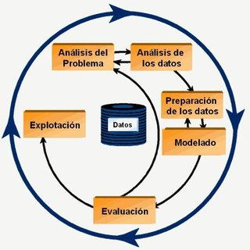
METODOLOGÍA DE DESARROLLO
Notes:
Fase 6. Despliegue o Implementación
Esta fase intenta crear un nuevo conocimiento acerca de los datos de entrada que han sido analizados y sometidos a varios tipos de modelado, por lo que toda esta información tendrá que posteriormente ser evaluada por completo y durante este proceso verificar los pasos y tareas ejecutadas antes de la culminación del proyecto. De esta manera se puede generar un informe o incluso automatizar un proceso, como en el caso de este estudio.

Slide 10
METODOLOGÍA DE DESARROLLO
Notes:
Fase 6. Despliegue o Implementación
Esta fase intenta crear un nuevo conocimiento acerca de los datos de entrada que han sido analizados y sometidos a varios tipos de modelado, por lo que toda esta información tendrá que posteriormente ser evaluada por completo y durante este proceso verificar los pasos y tareas ejecutadas antes de la culminación del proyecto. De esta manera se puede generar un informe o incluso automatizar un proceso, como en el caso de este estudio.

Slide 11
METODOLOGÍA DE DESARROLLO
Notes:
Fase 6. Despliegue o Implementación
Esta fase intenta crear un nuevo conocimiento acerca de los datos de entrada que han sido analizados y sometidos a varios tipos de modelado, por lo que toda esta información tendrá que posteriormente ser evaluada por completo y durante este proceso verificar los pasos y tareas ejecutadas antes de la culminación del proyecto. De esta manera se puede generar un informe o incluso automatizar un proceso, como en el caso de este estudio.

Slide 12
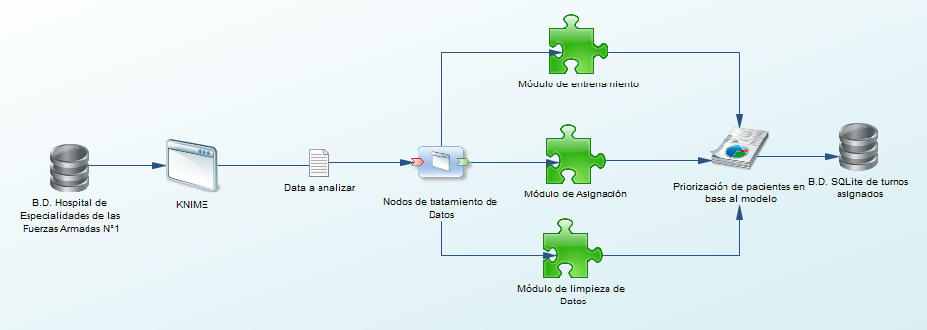
ARQUITECTURA DEL MODELO

Slide 13
MATRIZ DE CONFUSIÓN [ÁRBOL DE DECISIÓN]

Slide 14
MATRIZ DE CONFUSIÓN [PERCEPTRÓN]

Slide 15
MATRIZ DE CONFUSIÓN [RANDOM FOREST]

Slide 16
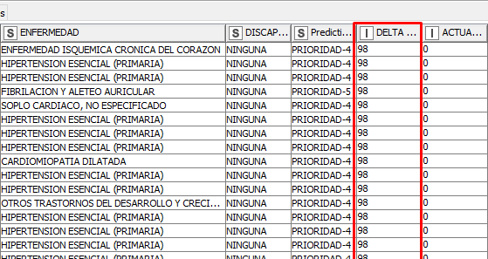
ANÁLISIS DE RESULTADOS

Slide 17
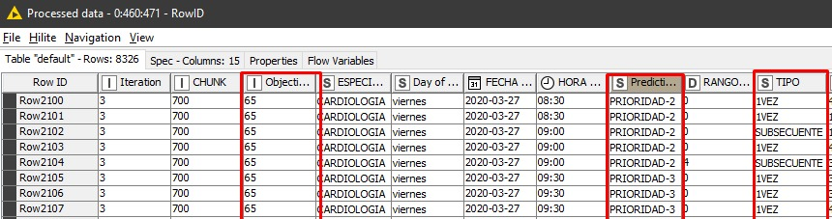
ANÁLISIS DE RESULTADOS

Slide 18
CONCLUSIONES
La metodología CRISP-DM utilizada para el desarrollo se adaptó perfectamente a las características del presente proyecto.
El uso de la herramienta KNIME proporcionó flexibilidad y portabilidad para el tratamiento y análisis de los datos permitiendo cubrir todas las necesidades en cuanto al agendamiento de turnos en el área de consulta externa.
Mediante Random Forest se determinó la reducción considerable de los tiempos para el otorgamiento de turnos en las distintas especialidades de consulta externa

Slide 19
CONCLUSIONES
Se encontraron problemas adicionales que se dan en los distintos consultorios, como por ejemplo cuando el médico tratante no realiza el cierre de sus consultas impidiendo determinar un promedio de tiempo real de atención a cada paciente.
El modelo se fundamentó en Minería de datos puesto que aquí se estipula la técnica apropiada después de todo el análisis, mientras que en Machine Learning antes de iniciar con el descubrimiento de la data ya se establece un modelo a utilizar.

Slide 20
RECOMENDACIONES
Cambiar la arquitectura de los aplicativos que actualmente son cliente – servidor, deben formar parte de una estructura distribuida utilizando por ejemplo Python.
Teniendo de por medio una estructura distribuida se puede utilizar Python como lenguaje y como framework Django y Flask, mientras que a nivel de Java mediante las librerías de Deep4j.
El método más sencillo y que representaría un menor impacto es mediante la realización de todo el proceso de minería con KNIME en forma visual, posteriormente transformar toda la información para concatenar con la base de datos que se encuentra en producción.

Slide 21
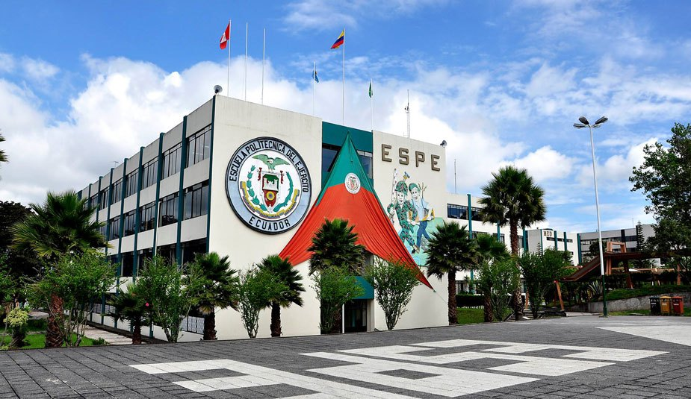
GRACIAS POR SU ATENCIÓN

